Slide 1
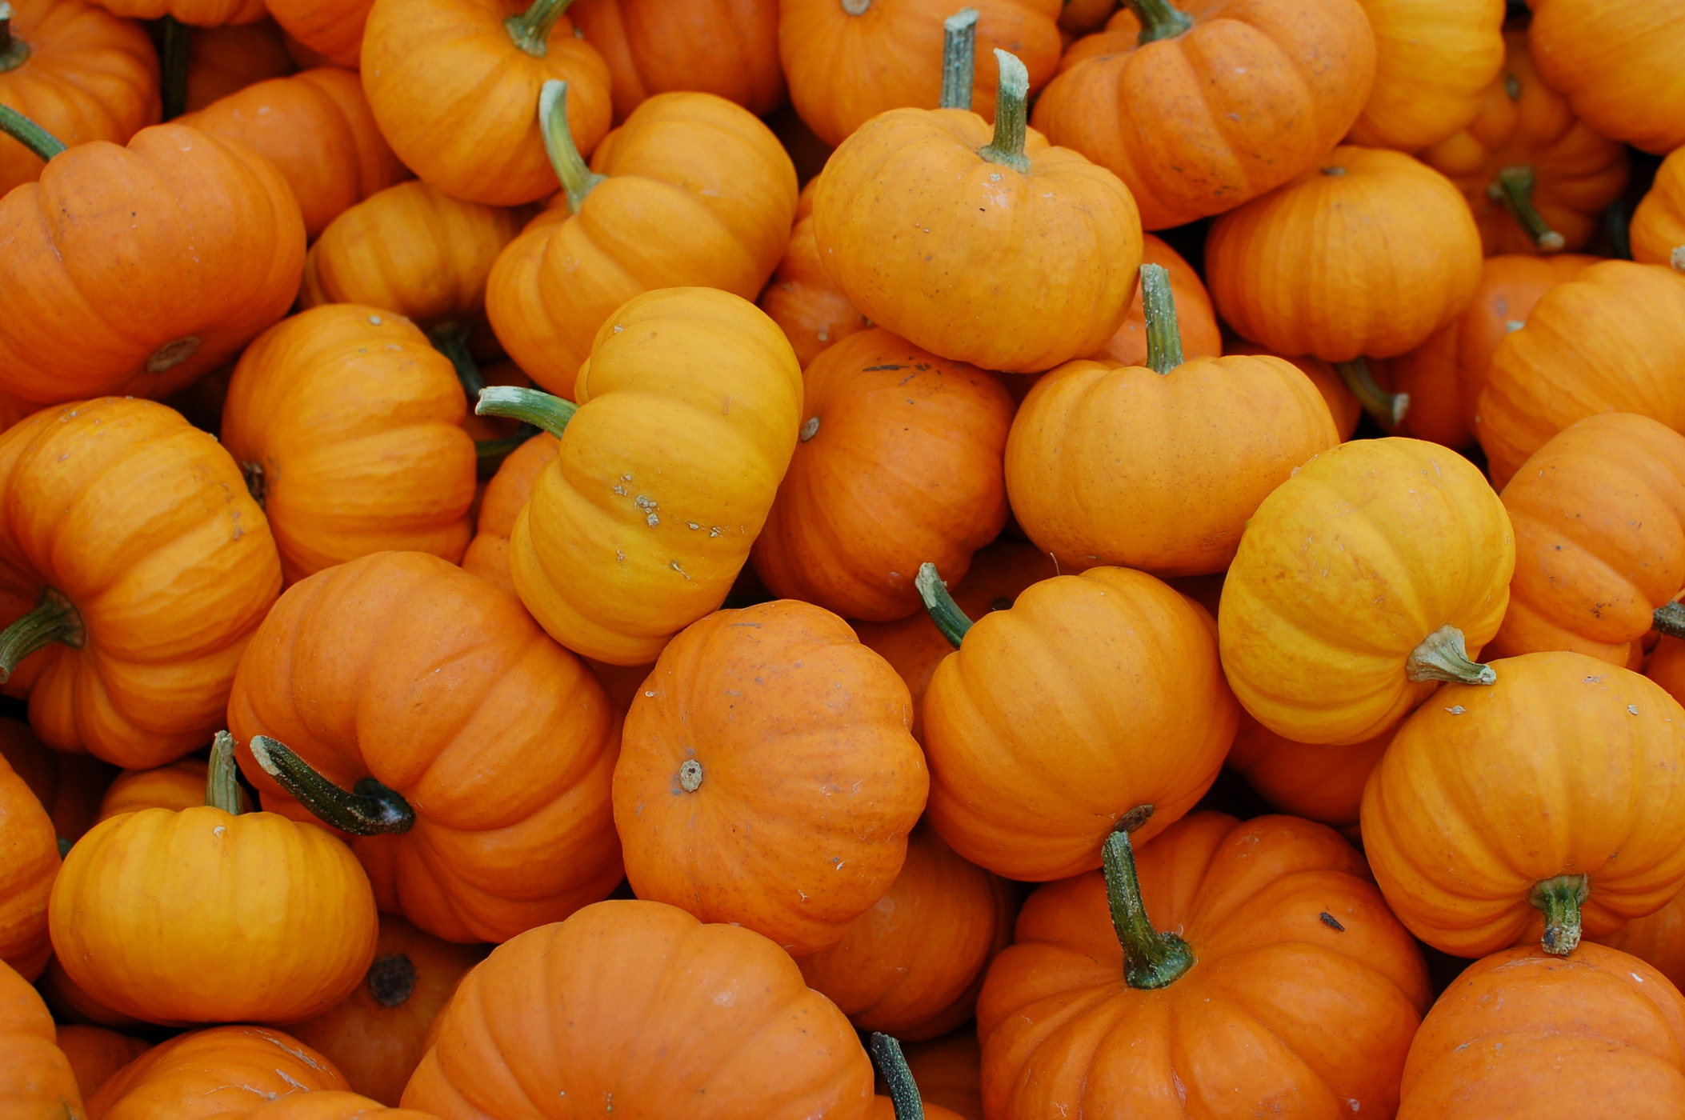
10
2025
信毎メディアガーデン
October
イベント予定
10/4現在
（変更の場合修正し後日掲載）
Mon
Tue
Wed
Thu
Fri
Sat
Sun
 |  | 1 | 2 | 3 | 4 | 5
6 | 7 | 8 | 9 | 10 | 11 | 12
13 | 14 | 15 | 16 | 17 | 18 | 19
20 | 21 | 22 | 23 | 24 | 25 | 26
27 | 28 | 29 | 30 | 31
こども新聞
展示
こども新聞
展示
こども新聞
展示
全国一斉不動産無料相談会
ホール利用あり
会場準備
サンデイマルクト
まちなかWS
和菓子
こども新聞
コンクール
表彰式
信毎健康フォーラム
LINK UP! DANCE SCHOOL
スタジオ利用
あり
キモノシナノヤ
スタジオ利用あり
スタジオ利用あり
こども新聞
展示
こども新聞
展示
こども新聞
展示
こども新聞
展示
こども新聞
展示
こども新聞
展示
商業
休館日
唐木さち花の教室
健康DISCO
稜線カレンダー
30周年記念
家族で山フェス！
会場準備
会場準備
会場準備
LINK UP! DANCE SCHOOL
会場準備
こども新聞
展示
こども新聞
展示
こども新聞
展示
こども新聞
展示
こども新聞
展示
こども新聞
展示
こども新聞
展示
未来の建築とマチづくり
シンポジウム
ホール利用あり
未来子ども
アートフェス
未来子ども
アートフェス
スタジオ利用あり
横山タカ子
プレミアム料理教室
会場準備
ていの市
LINK UP! DANCE SCHOOL
異文化
ファッション
マルシェ
キモノシナノヤ
ジャズの宝地図
中学
合同演奏会
会場準備
会場準備
橋本不二子
杉山浩一展
橋本不二子
杉山浩一展
橋本不二子
杉山浩一展
橋本不二子
杉山浩一展
橋本不二子
杉山浩一展
巻き寿司
料理教室
スタジオ利用あり
まちなかWS
シルクスクリーン
ハリコで作られた「イワナ」に
ペイントしよう！
LINK UP! DANCE SCHOOL
健康DISCO
LINK UP! DANCE SCHOOL
橋本不二子
杉山浩一展
橋本不二子
杉山浩一展
橋本不二子
杉山浩一展
橋本不二子
杉山浩一展
会場準備
※詳細は
信毎メディアガーデンの
ホームページ等でご確認ください(^^)↑
スタジオ利用あり
スタジオ利用あり
四川乃華料理教室
ヴィラ・デ・マリアージュ料理教室
健康DISCO

